Slide 1
Rolėmis grįstas žiniatinklio programų prieigos valdymo metodas
Atliko: Eligijus Kiudys IFM-1/3

Slide 2
Sprendžiama problema
Prieigos valdymo problema – žiniatinklio naudotojų prieigos apribojimas internetiniose puslapiuose arba internetinėse sistemose. Atskiriant reikalinga prieiga prie reikiamų sistemos arba puslapio.

Slide 3
Prieigos Valdymo metodų problemos
Metodo dinamiškumas tarp skirtingų sistemų
Skirtingų naudotojų valdymas sisteminę prieigą
Naudotojų prieigos valdymas

Slide 4
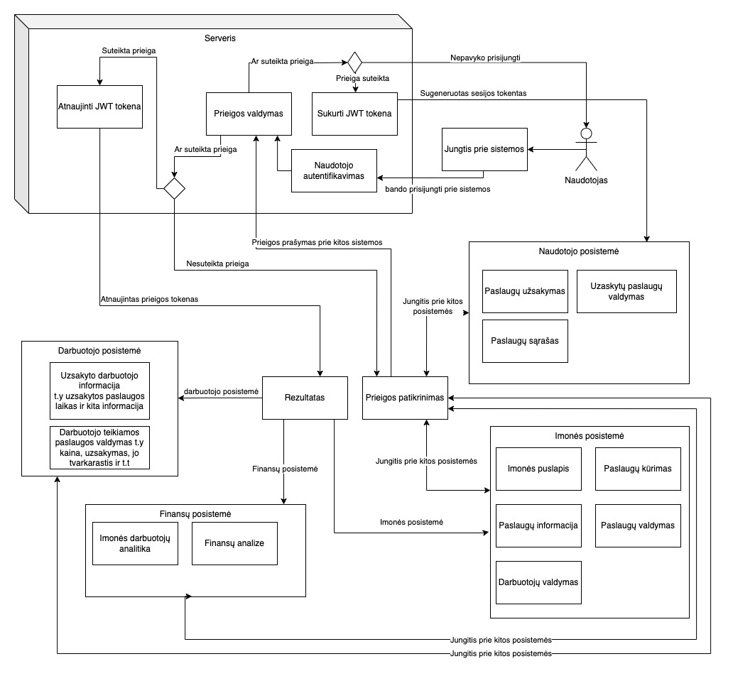
Sistemos vizija

Slide 5
Duomenys
Galimai naudojami sisteoje duomenys:
Darbuotojų duomenys
Darbų duomenys
Rolių duomenys
Dokumentai

Slide 6
Prieigos valdymo metodai
Rolėmis grįstas prieigos valdymo metodas
Rolėmis grįstas žiniatinklio programų prieigos valdymo metodas

Slide 7
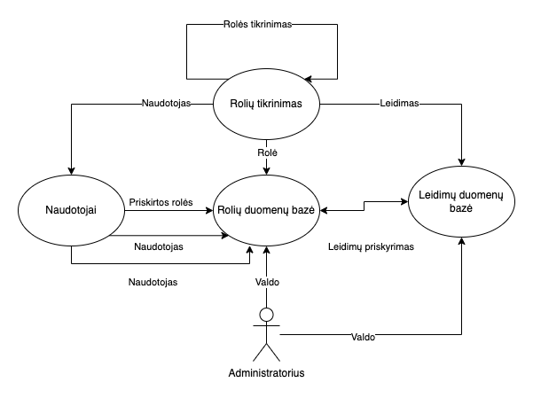
Rolėmis grįstas prieigos valdymo metodas

Slide 8
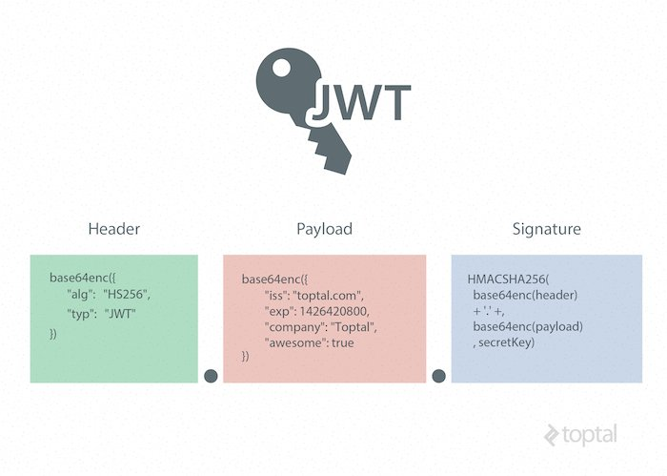
JWT
Duomenu apsauga, kurie perkeliami tarp puslapių

Slide 9
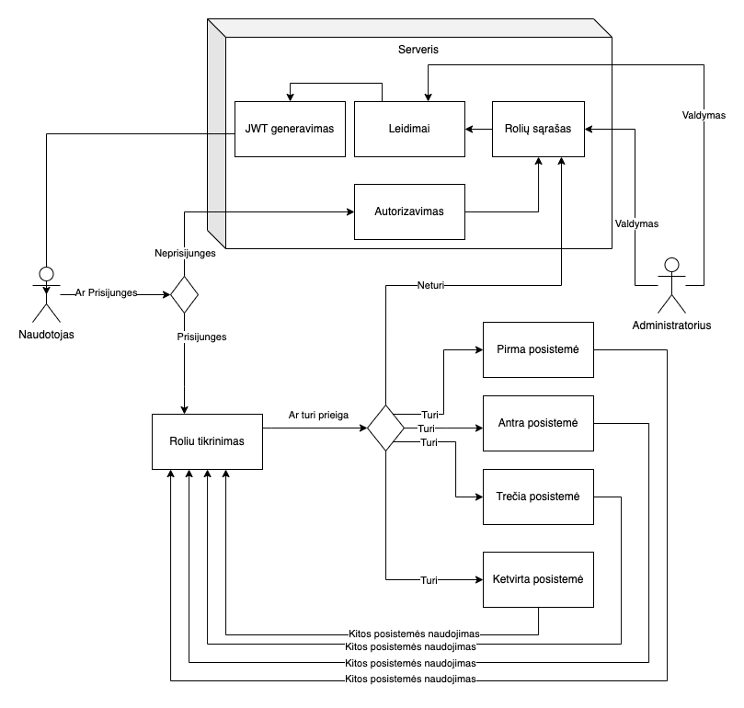
Rolėmis grįstas žiniatinklio programų prieigos valdymo metodas

Slide 10
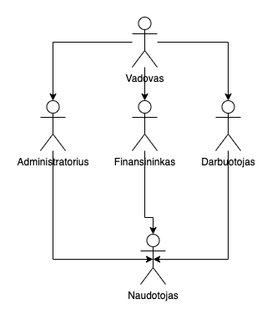
Hierarchinis rolių valdymas
Hierarchinis rolių valdymas yra skirtas tada, kada yra naudotojų hierarchija

Slide 11
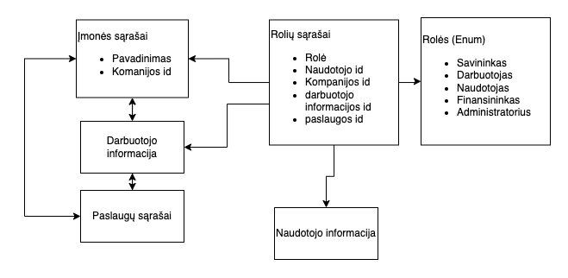
Duomenų struktūros konceptas

Slide 12
Dalinės Išvados

